Slide 1
Sveikos gyvensenos ugdymas Krakių Mikalojaus Katkaus gimnazijoje per projektines veiklas
Visuomenės sveikatos specialistė, vykdanti sveikatos priežiūrą mokykloje
Jūratė Petraitienė
Krakių Mikalojaus Katkaus gimnazija
2019 m.
Notes:
Visuomenės sveikatos priežiūros specialistė, vykdanti sveikatos priežiūrą mokykloje Jūratė Petraitienė
KRAKIŲ MIKALOJAUS KATKAUS GIMNAZIJA
2019 m.

Slide 2
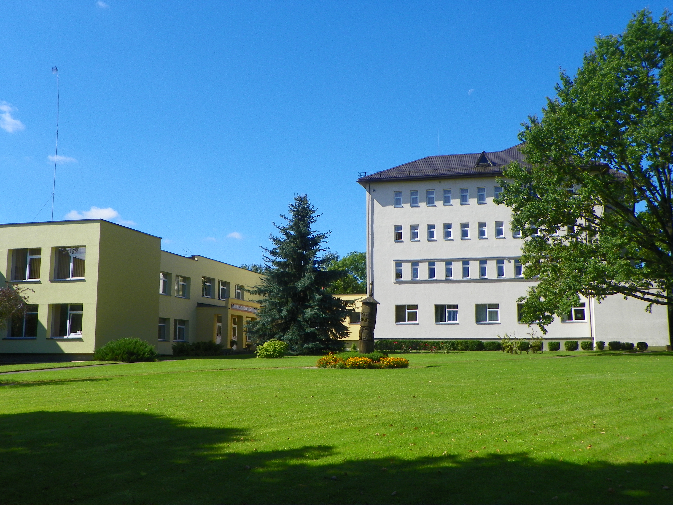
efs

Slide 3
Sveikatos ir lytiškumo ugdymo bei rengimo šeimai bendroji programa
Vienas iš uždavinių yra pasiekti, kad mokiniai žinotų ir suprastų:
pagrindinius sveikos gyvensenos ir darnių tarpasmeninių santykių kūrimo ir palaikymo principus;
fizinio aktyvumo, sveikos mitybos, veiklos ir poilsio derinimo, asmens ir aplinkos švaros svarbą sveikatai ir gyvenimo kokybei;
pozityvaus, konstruktyvaus mąstymo, savivertės, savitvardos, emocijų ir jausmų pusiausvyros reikšmę, savo ir kitų sveikatai.

Slide 4
Krakių Mikalojaus Katkaus gimnazijos projektai
„Sveikesnio gyvenimo link“ 2016 m.
„Judėk ir tobulėk“ 2017 m.
„Klasės palydėjimas“ 2018 m.
„Gera sveikata – raktas į sėkmę“ 2019 m.

Slide 5
Projektas „Judėk ir tobulėk“
PROBLEMA:o
Trečdaliu sumažėjęs mokinių fizinis aktyvumas;
Didėjantis per didelį KMI turinčių mokinių skaičius;
Didėjantis skeleto ir raumenų sutrikimus turinčių mokinių skaičius;
Kasmet šalyje didėjantis gyventojų skaičius, turintis tokias ligas kaip II tipo cukrinis diabetas, širdies ir kraujagyslių ligos.

Slide 6
Projekto „Judėk ir tobulėk“ tikslas ir uždaviniai
Tikslas – skatinti vaikų fizinį aktyvumą.
Uždaviniai:
Supažindinti paauglius su kuo įvairesne fizine veikla;
Per fizinį užimtumą gerinti klasės mokinių tarpusavio santykius;
Pagerinti mokinių skeleto ir raumenų būklę.

Slide 7
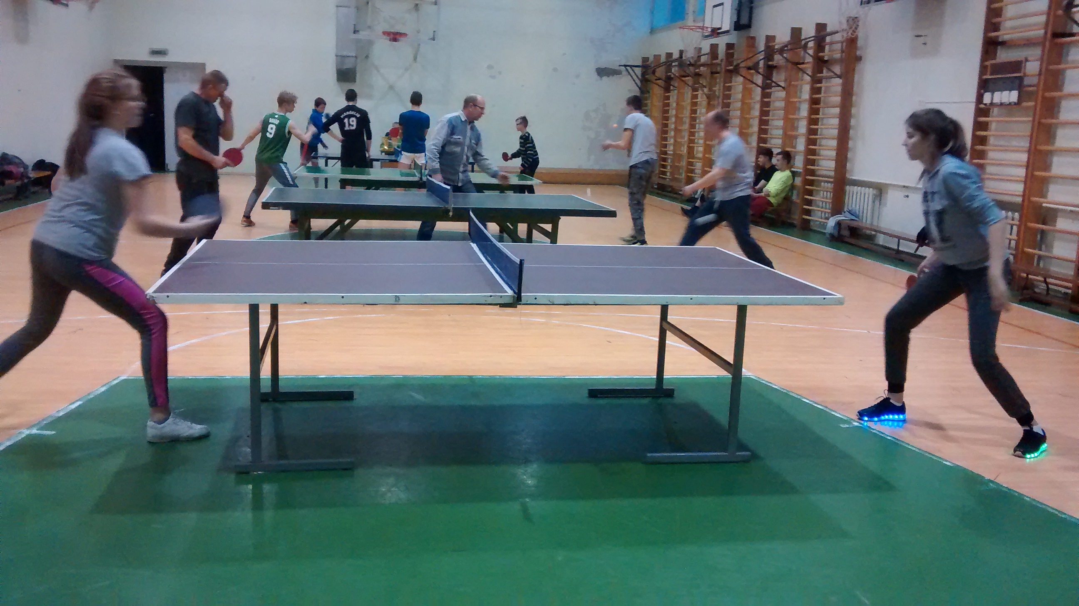
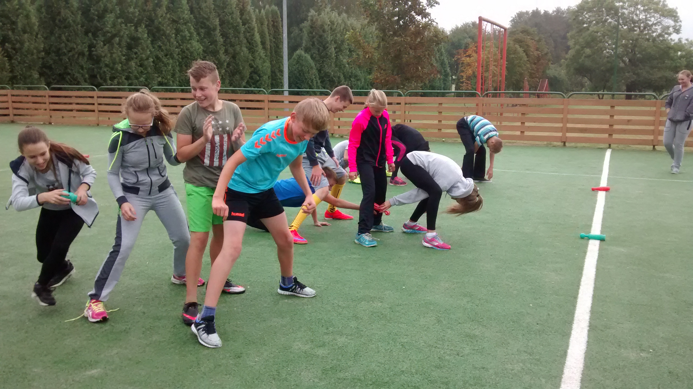
Projekto veiklos: komandiniai žaidimai
Tarpklasinėse varžybose (lėkščiasvydžio, krepšinio, stalo teniso, tinklinio) dalyviai galėjo pajusti klasės vienybę, ugdyti komandinę dvasią ir atsakomybę bei lavinti ištvermę.

Slide 8
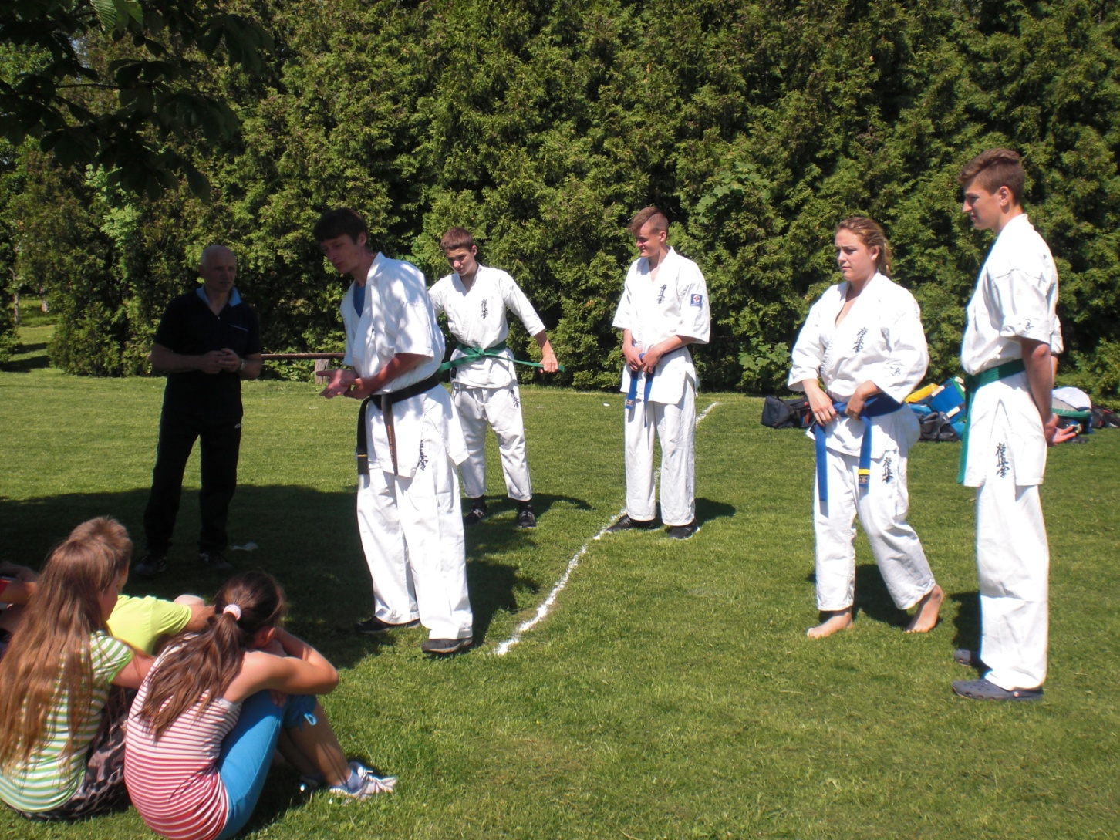
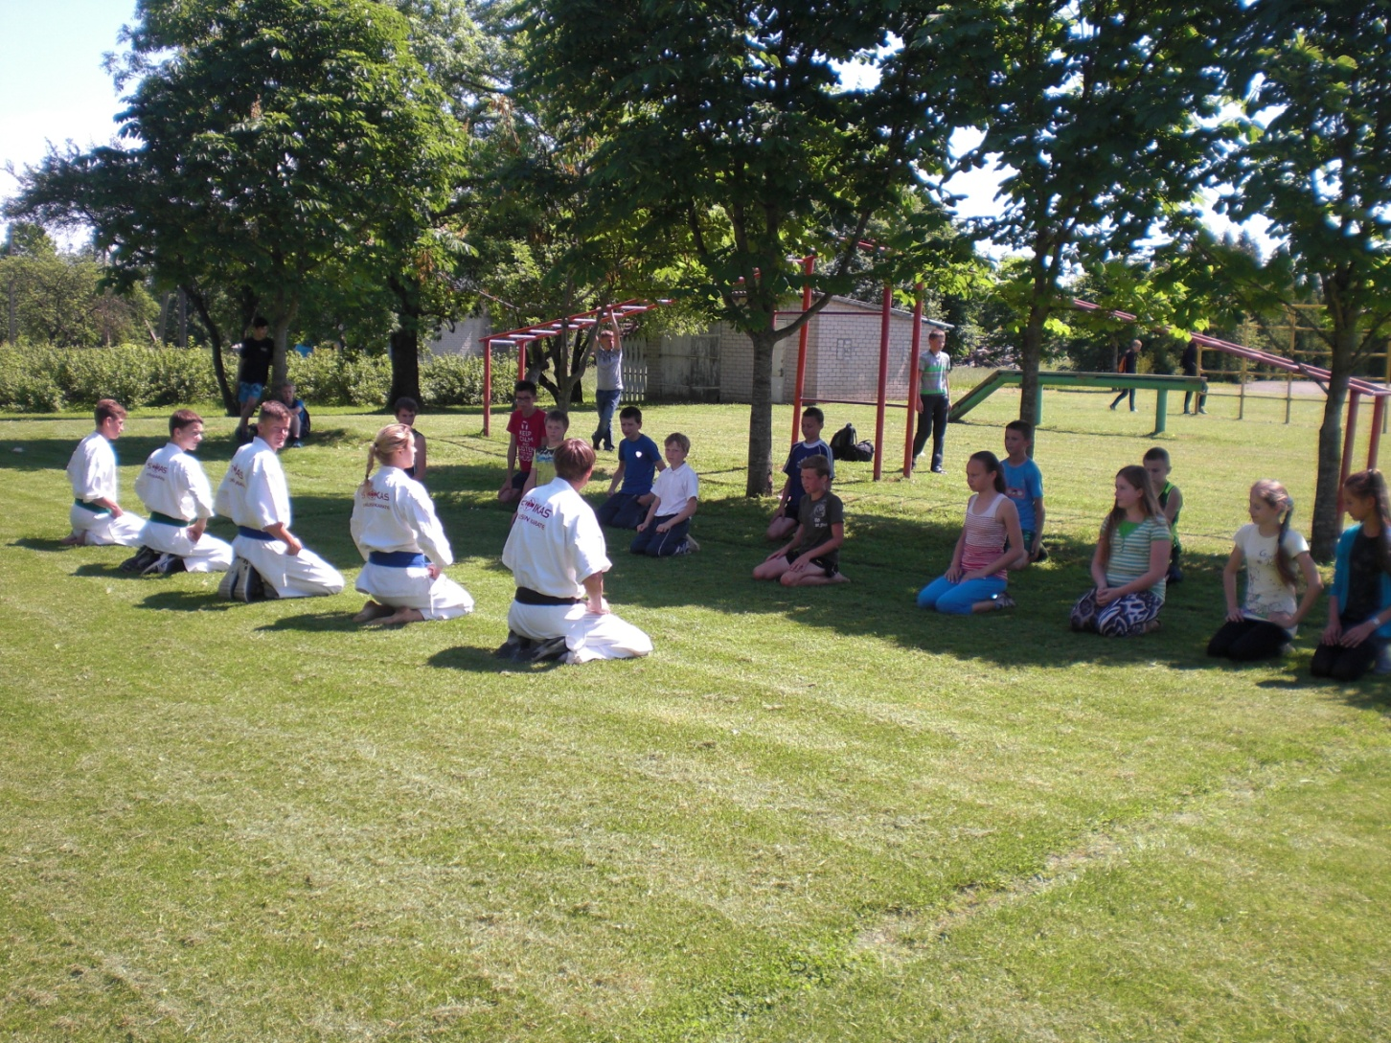
Treniruotės su Kyokushin karate treneriu Vaidu Rudeliu
Šių treniruočių metu mokiniai galėjo ne tik pagerinti savo fizinę būklę bei koordinaciją, bet ir nuimti įtampą bei agresiją.

Slide 9
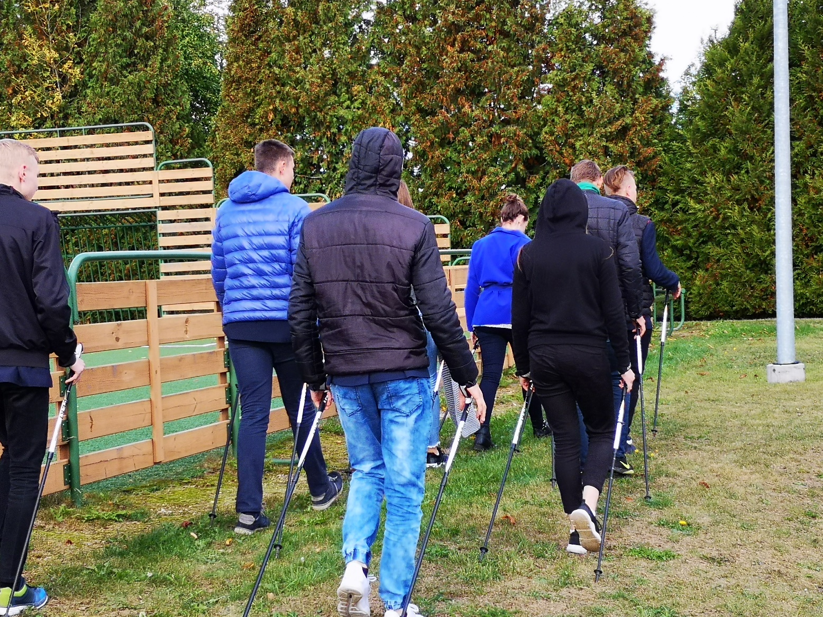
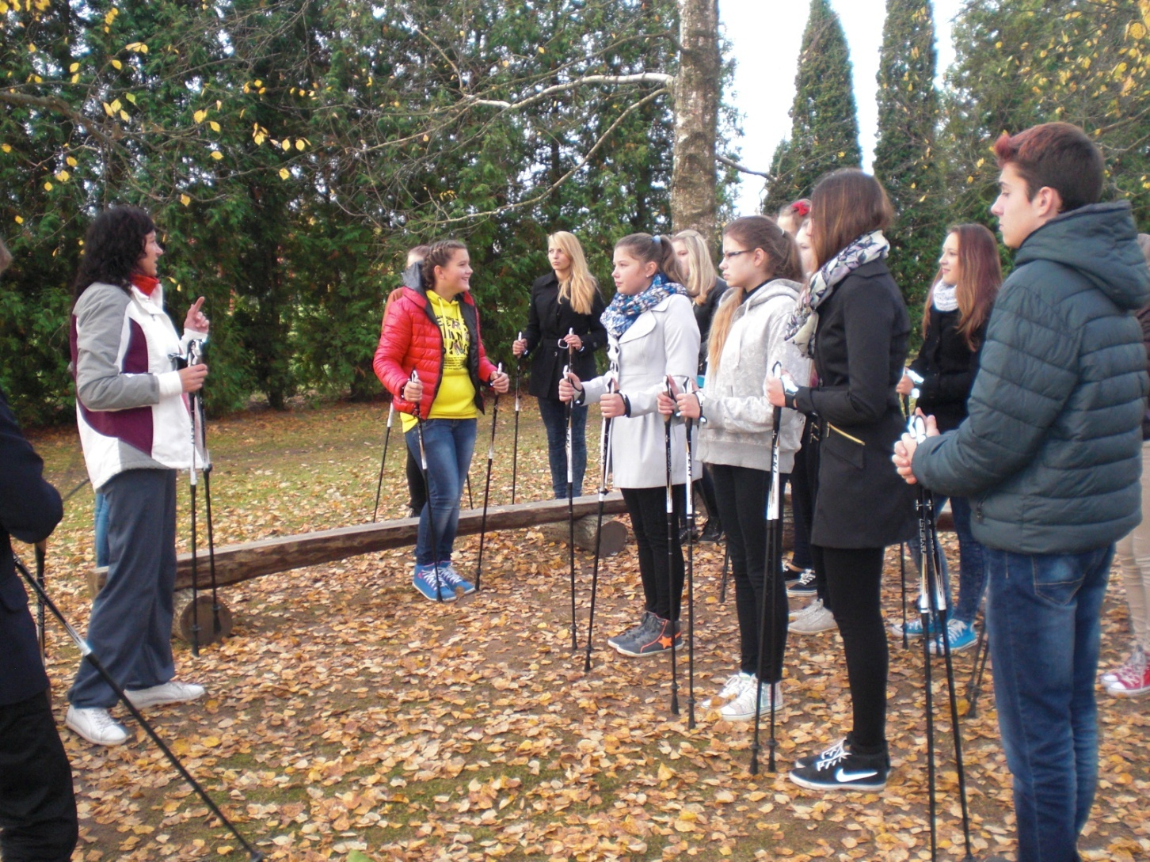
Šiaurietiško ėjimo užsiėmimai
Šiaurietiško ėjimo užsiėmimų metu mokiniai išbandė dar vieną fizinio aktyvumo būdą, kurio metu stiprinami raumenys ir koreguojama kūno laikysena ir grūdinamas organizmas.

Slide 10
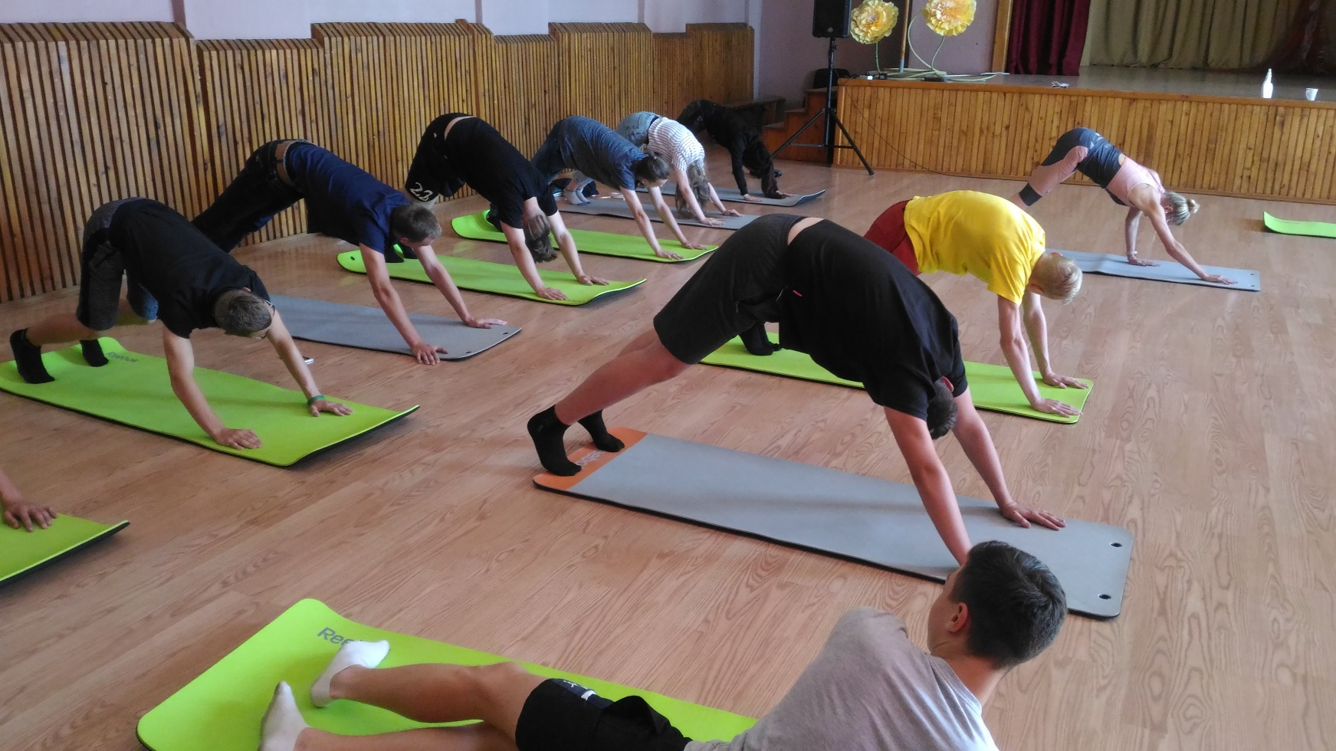
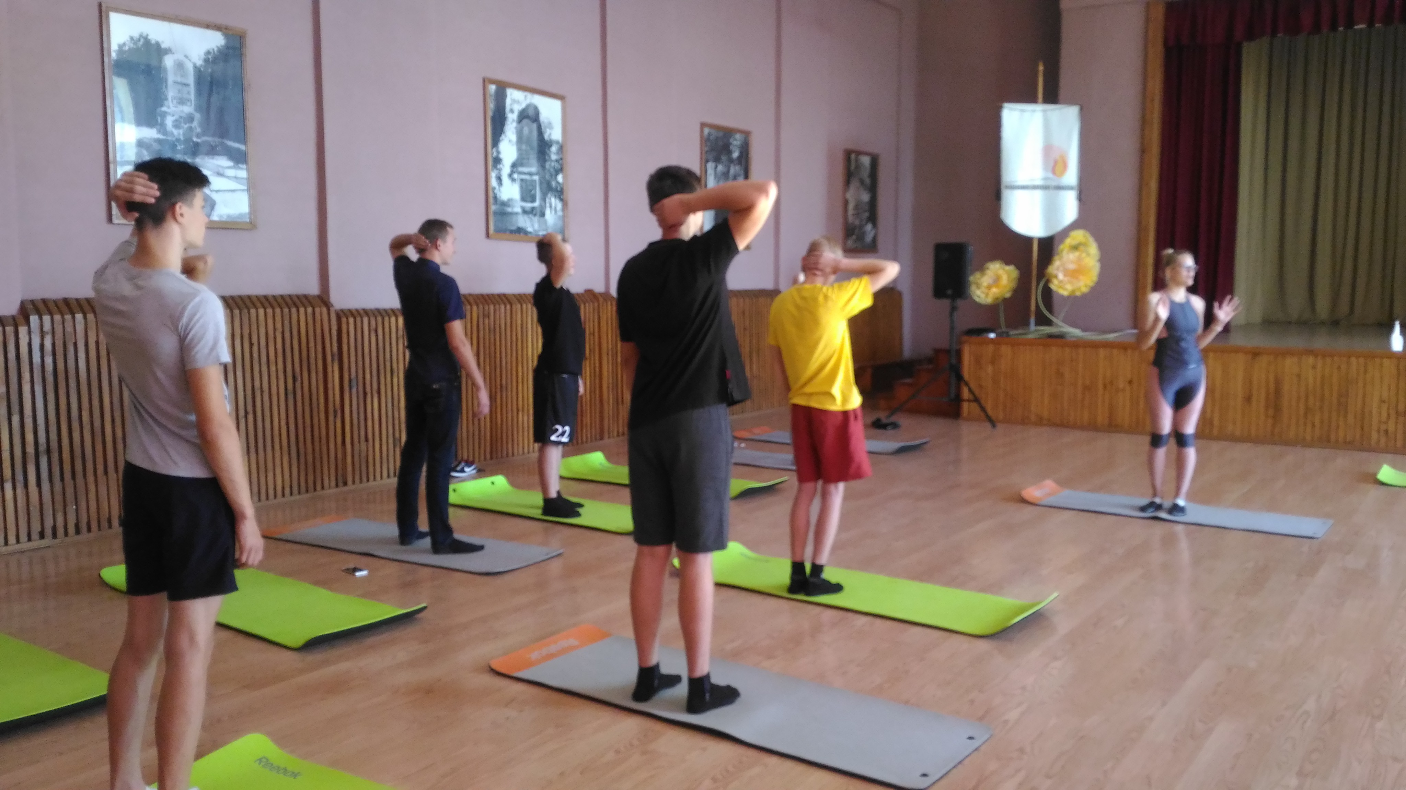
Pilateso treniruotės su trenere Simona Skorupskiene
Šios treniruotės metu ne tik treniruojami gilieji vidiniai raumenys, bet ir formuojama taisyklinga laikysena.

Slide 11
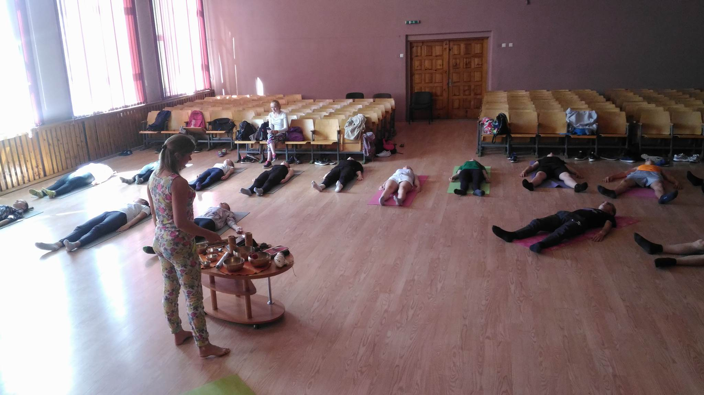
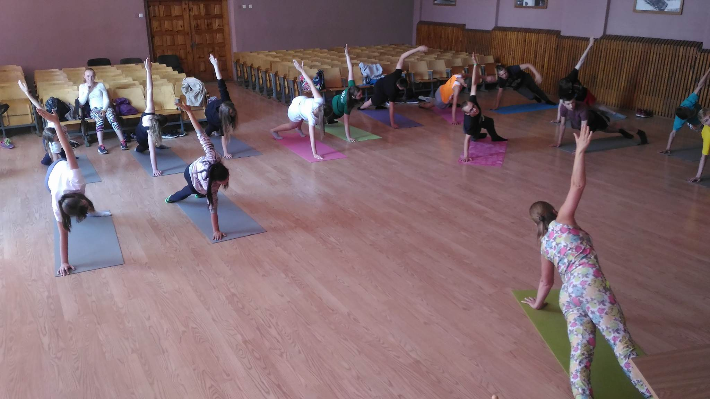
Jogos užsiėmimai su trenere Dalia Vengryte
Dalyvaudami mokymuose su jogos instruktore mokiniai mokėsi kvėpavimo pratimų, atsipalaidavimo, streso ir neigiamų emocijų valdymo technikų.

Slide 12
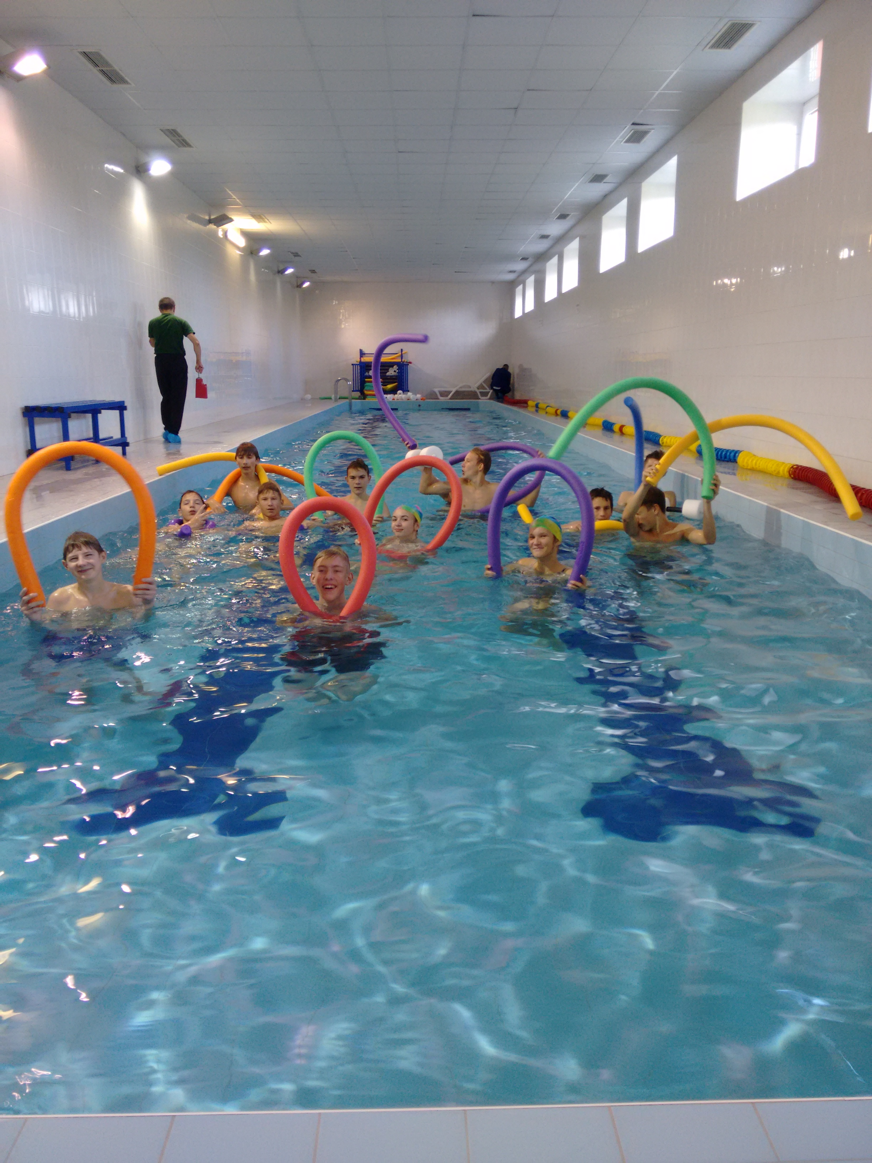
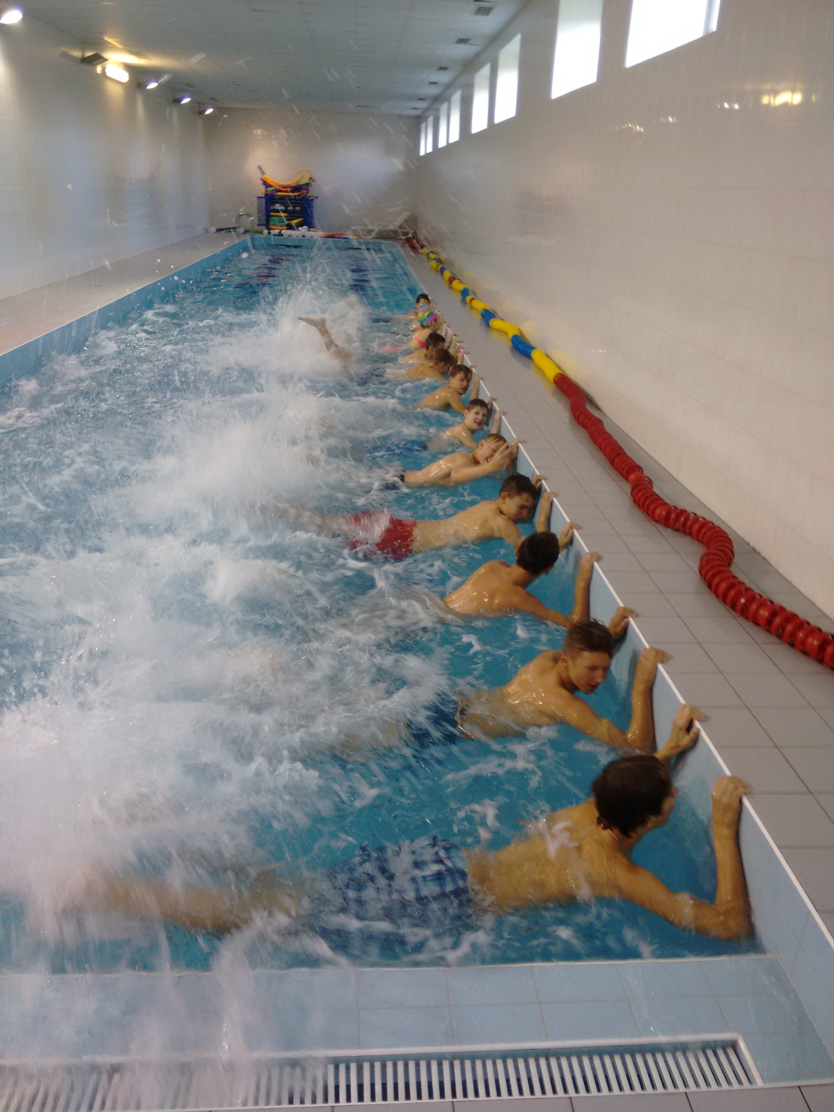
Užsiėmimai baseine

Slide 13
Rezultatai
Buvo supažindinti su daug ir įvairių fizinių veiklų, kurių metu galėjo atsirinkti sau labiausiai tinkančią.
Buvo įtraukti į aktyvias fizines veiklas, kurių metu jie įgijo naujos patirties, gebėjimų ir įgūdžių, kurie padėjo gerinti jų laikyseną, koordinaciją, stiprinti raumenis ir didinti savo fizinį aktyvumą.

Slide 14
Projektas „Klasės palydėjimas“
Dalyviai: 12 - 16 m. mokiniai
Problema:
Tokio amžiaus mokiniai susiduria su įvairiomis sunkiomis, kartais nekontroliuojamomis situacijomis, gyvenimo pokyčiais, su kuriais jie turi susidoroti.
Šiuo periodu vyksta staigūs tiek asmenybės, tiek ir socialinio gyvenimo pokyčiai.
Jų tarpe yra mokinių iš socialinės rizikos šeimų, kurie dažnai turi bendravimo ir elgesio problemų, nenori dalyvauti mokyklos veikloje.

Slide 15
Projektas „Klasės palydėjimas“
Tikslas – gerinti mokinių emocinę savijautą ir klasių mikroklimatą.
Uždavinai:
Padėti mokiniams atpažinti problemą (patyčias, smurtą, ar kitas bendravimo problemas);
Didinti paauglių sąmoningumą;
Mokyti atpažinti ir atsispirti neigiamai aplinkos įtakai;
Didinti klasės sutelktumą ir pasitikėjimą vienas kitu;
Padėti mokyklos bendruomenei nusimatyti darbo su klase tikslus ir mokyti kryptingai panaudoti esamus resursus.

Slide 16
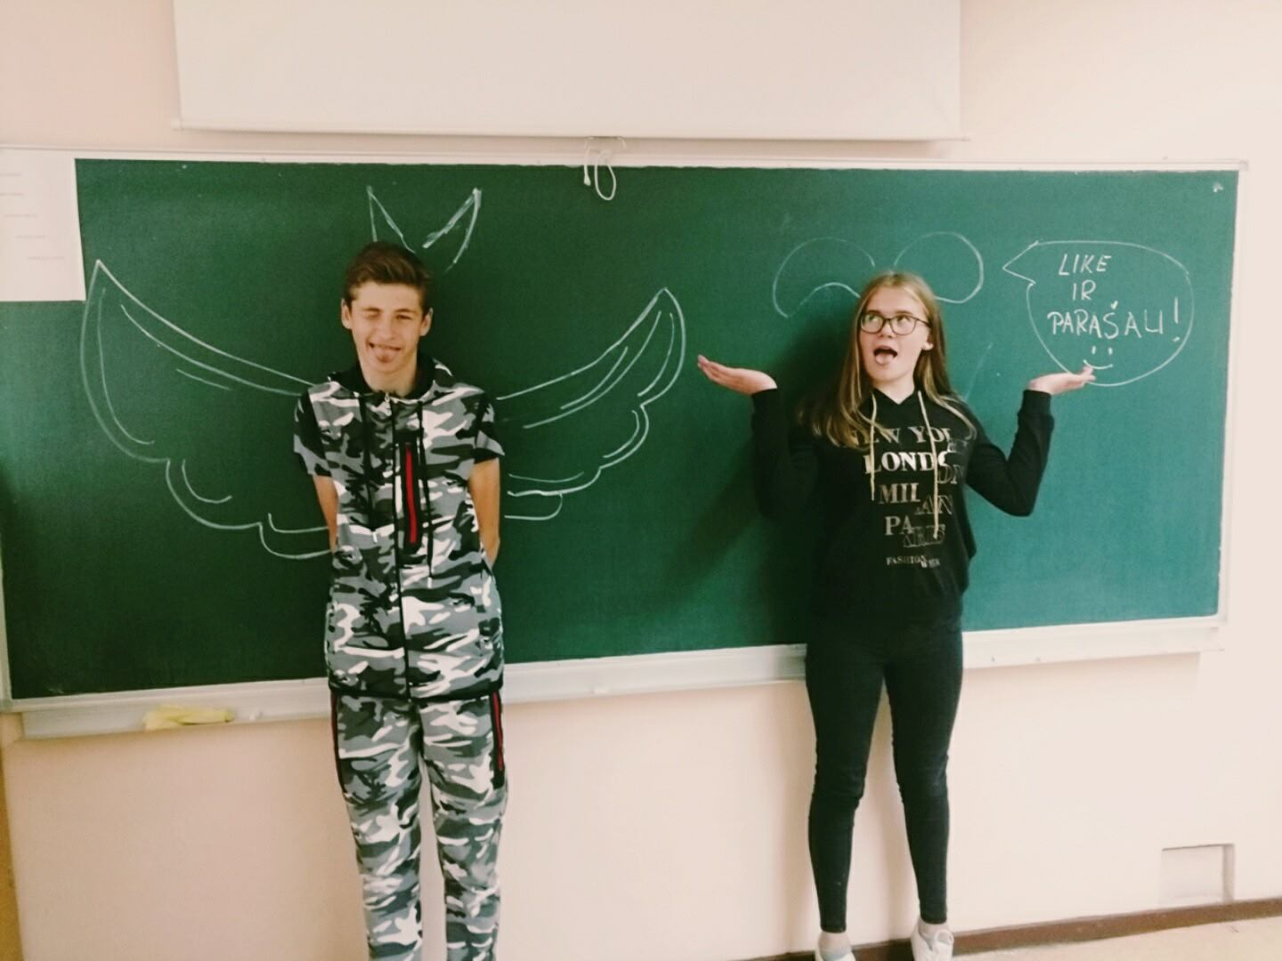
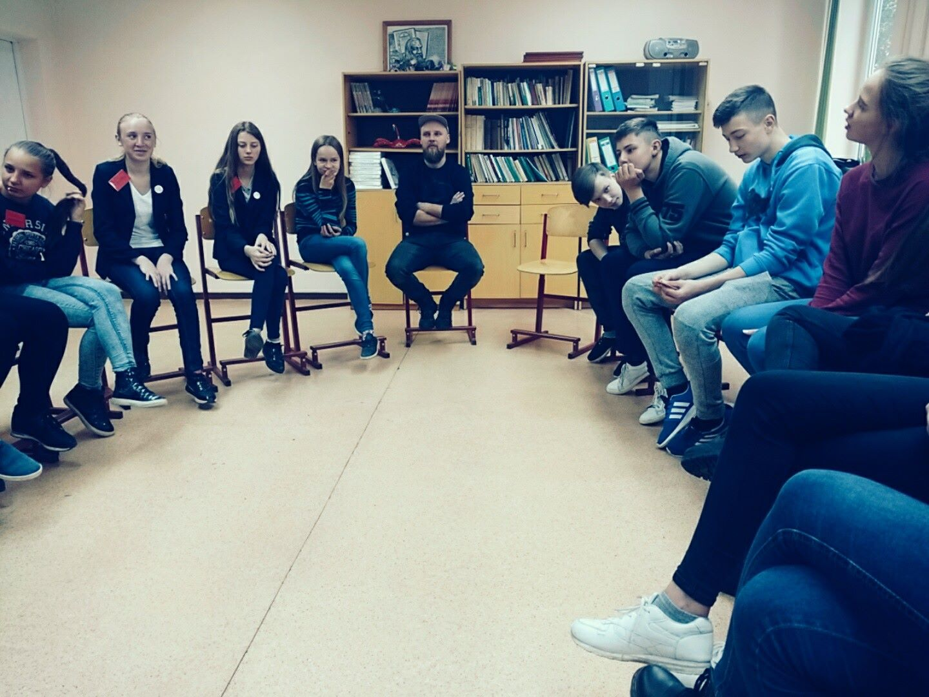
Užsiėmimai su „TRINUS“ specialistais

Slide 17
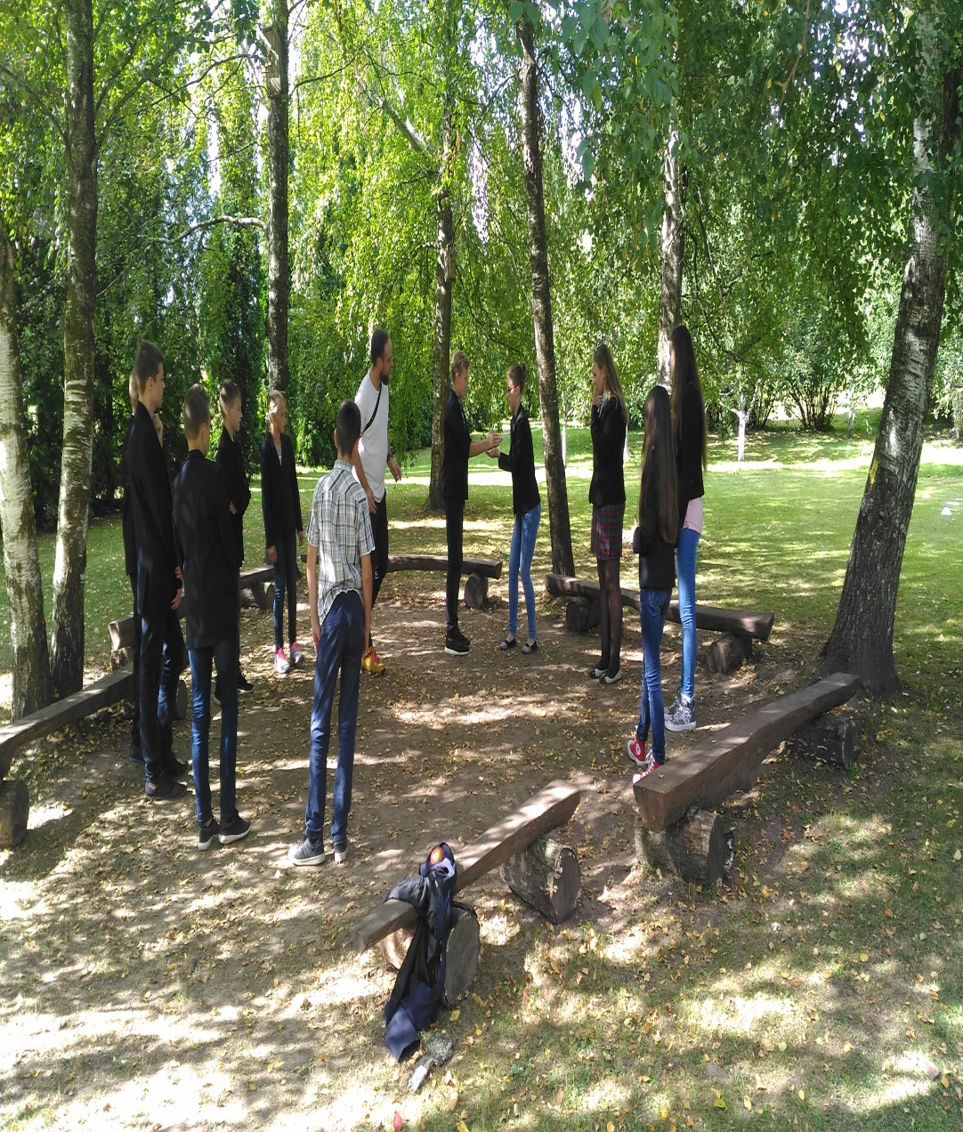
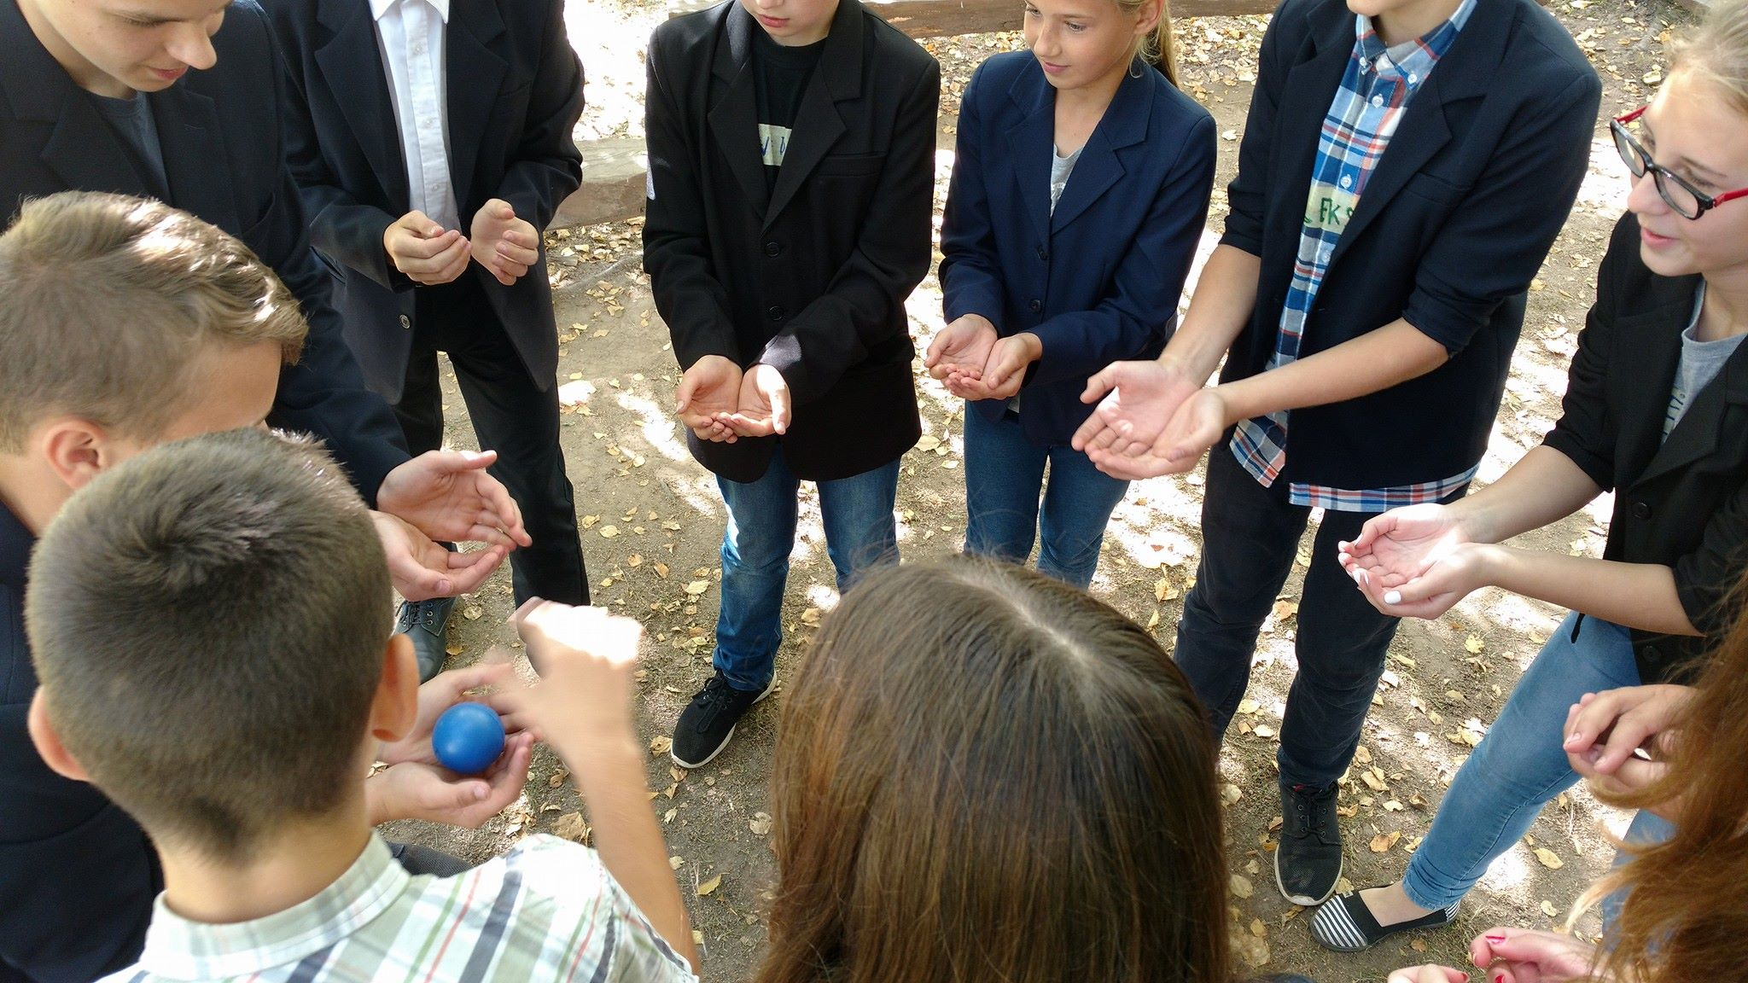
Užsiėmimai su „TRINUS“ specialistais

Slide 18
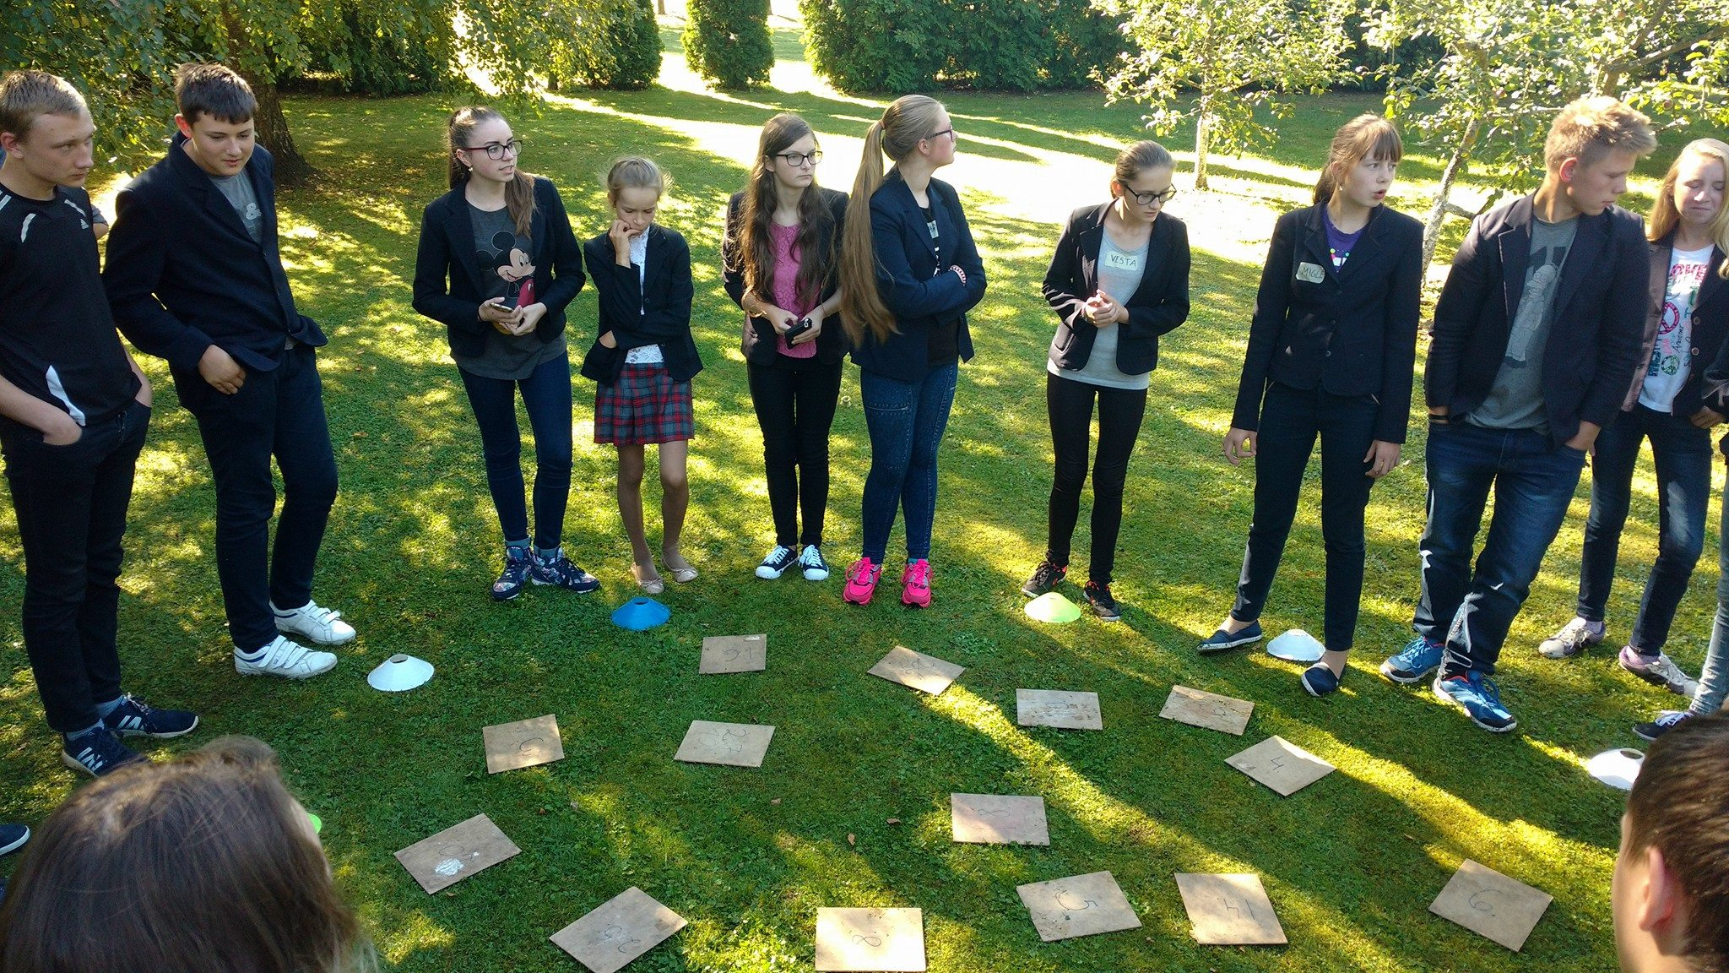
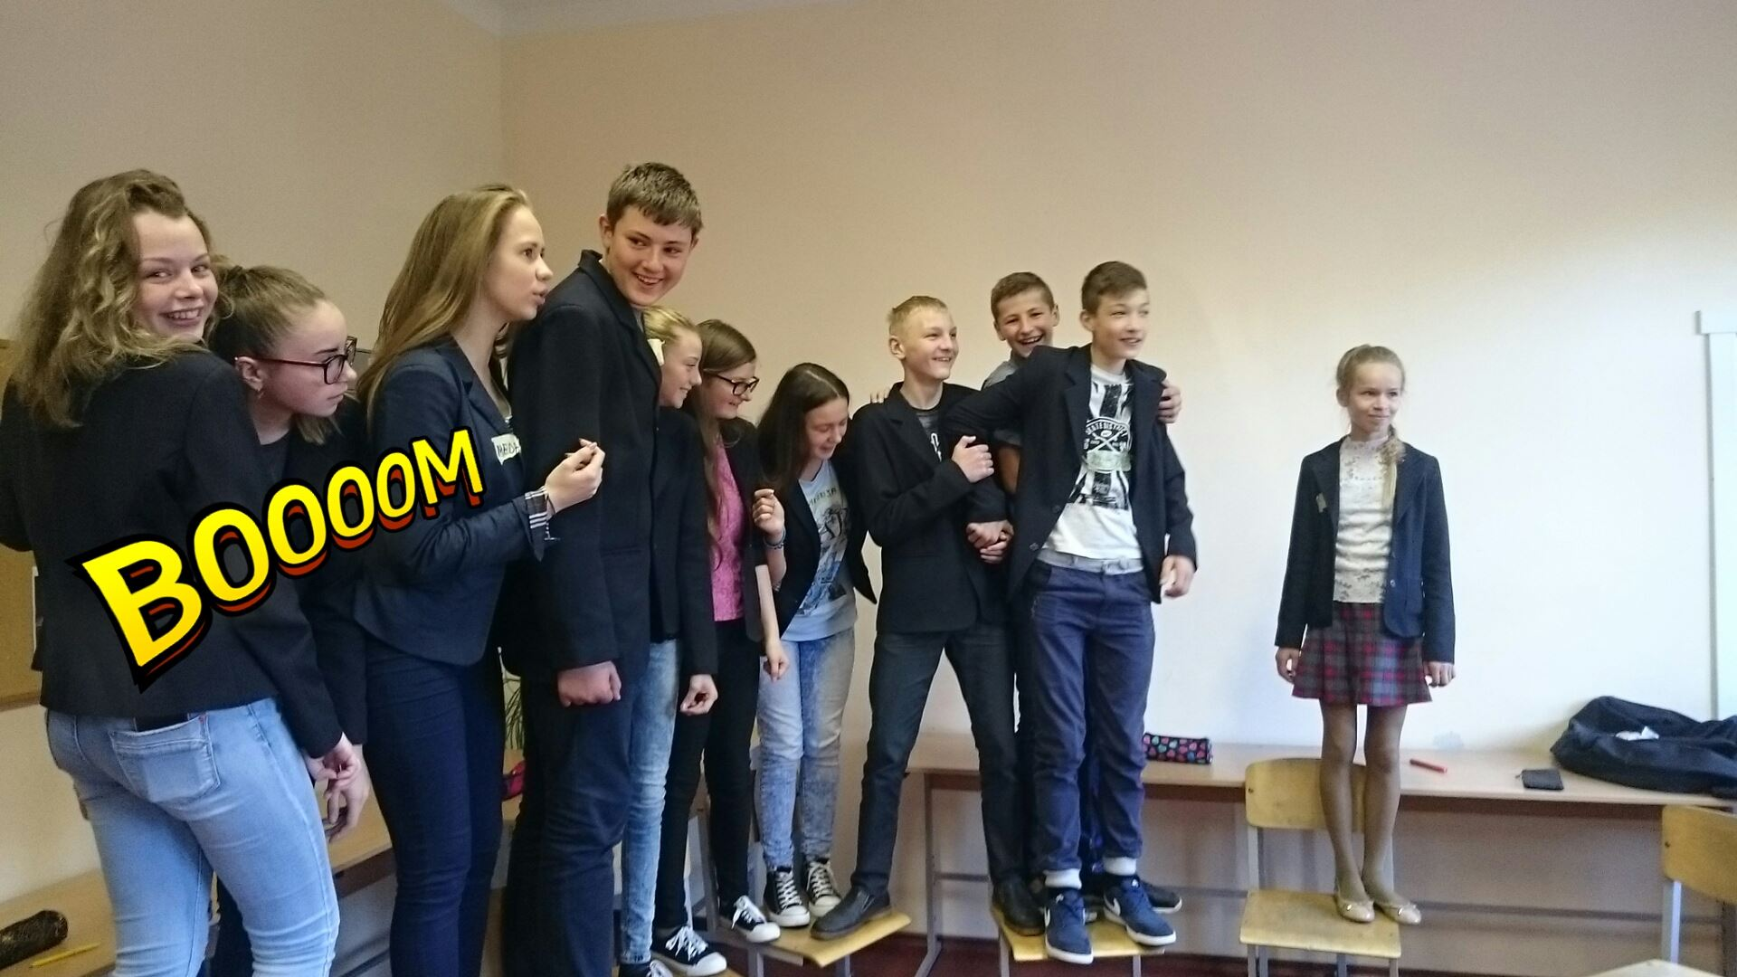
Užsiėmimai su „TRINUS“ specialistais

Slide 19
Rezultatai
10 užsiėmimų per metus
Mokiniai išmoko pastebėti, kas vyksta jų klasėje bei artimoje aplinkoje ir keisti savo elgesį. Tai gerina klasių mikroklimatą, padeda mažinti patyčias paauglių tarpe.
Mokiniai išmoko išsakyti savo nuomonę, kalbėti apie jausmus ir iškylančias problemas.
Per įvairias užduotis išmoko pakantumo vienas kitam ir kitokiai nuomonei.

Slide 20
Klasės auklėtojos atsiliepimas
„Klasė tapo gerokai tolerantiškesnė kitų nuomonei.“
„Dabar jau mokame diskutuoti beveik kaip suaugę žmonės.“
„Auklėtiniai dabar daug atviriau pasisako, kai negerai jaučiasi, kas nors juos įžeidžia.“
„Patys auklėtiniai inicijuoja tokius pokalbius.“

Slide 21
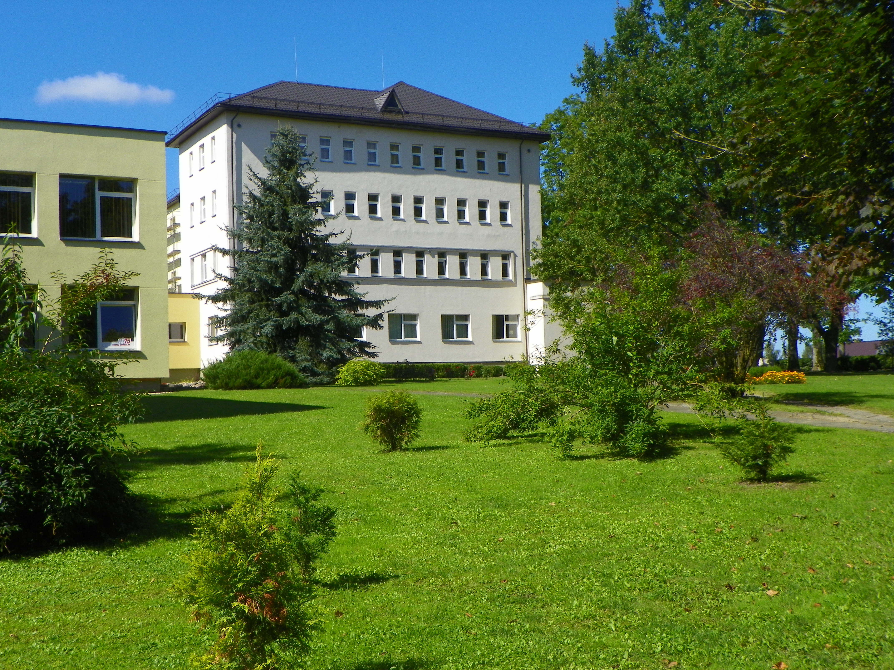
Kėdainių r. savivaldybės Krakių Mikalojaus Katkaus gimnazija

Slide 22
Sveikos gyvensenos ugdymas Krakių Mikalojaus Katkaus gimnazijoje per projektines veiklas
Visuomenės sveikatos specialistė, vykdanti sveikatos priežiūrą mokykloje
Jūratė Petraitienė
Krakių Mikalojaus Katkaus gimnazija
2019 m.
Notes:
Visuomenės sveikatos priežiūros specialistė, vykdanti sveikatos priežiūrą mokykloje Jūratė Petraitienė
KRAKIŲ MIKALOJAUS KATKAUS GIMNAZIJA
2019 m.

